Slide 1

NÁZEV: VY_32_INOVACE_09_Pohádky o zvířátkách
NÁZEV ŠKOLY: ZŠ a MŠ Čestlice
AUTOR: Vondráková
TEMA:
ČÍSLO PROJEKTU:

Slide 2
ANOTACE
Materiál určený k použití na interaktivní tabuli
ČTENÍ A LITERÁRNÍ VÝCHOVA
Vhodný do hodin čtení a literární výchovy
v 1. - 3. ročníku ZŠ.
Vyprávění pohádek , přiřazování vlastností, vybírání pohádek, procvičení paměti – říkadla
Lidová slovesnost

Slide 3

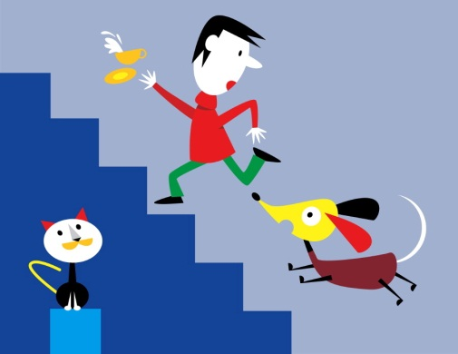
Zvířecí pohádky
.

Slide 4
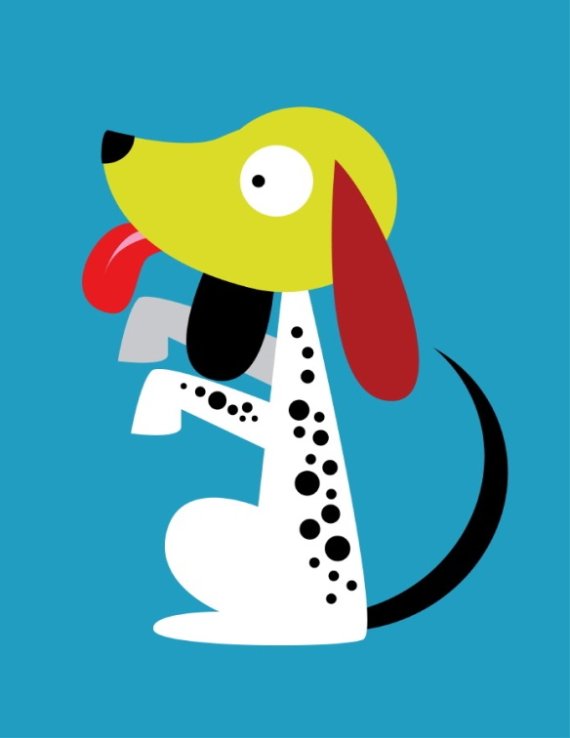
Pohádky o zvířátkách
V jakých pohádkách vystupuje pes nebo vlk?
Karkulka
O pejskovi a kočičce
O neposlušných kůzlátkách
O Dvanácti měsíčkách
O Šípkové Růžence

Slide 5
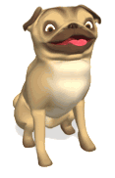
O psech
Oříšek
Říkali mu Oříšek,
huňatý měl kožíšek.
Uši také, toť se ví,
jazýček měl růžový.

Slide 6

Pohádky o zvířátkách
Mikeš
Modroočko
Nácíček
Perníková chaloupka
V jakých pohádkách vystupují kočky a kocouři?
VYBER

Slide 7

O kočičce
Naše kočka strakatá,
měla čtyři koťata.
Čtyřbarevná májová,
každý by chtěl taková.

Slide 8

Které jiné zvířecí pohádky znáš, vyprávěj !
Jaké vlastnosti mívají zvířátka
v pohádkách?
Které mívá kladné vlastnosti?
Které mívá záporné vlastnosti?

Slide 9
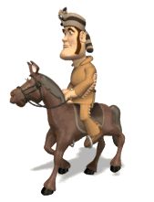
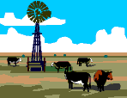
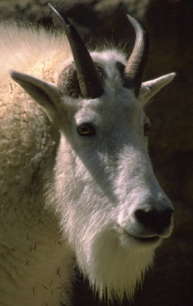
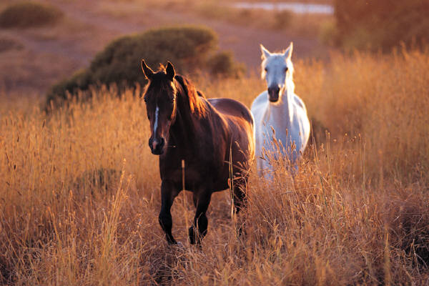
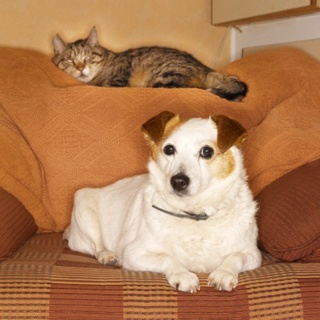
Přiřaď správně !
V pohádkách zvířátka mluví lidskou řečí, dokážeš vybrat i jejich správný hlas?
I ha há
Búú
Méé
Mňau
Haf, haf

Slide 10
Použité zdroje
WWW.OFFICE.MICROSOFT.COM

